Slide 1

TIẾNG VIỆT 2
Notes:
Tác giả bộ ppt Toán + TV2: Phan Thị Linh – Đà Nẵng
Sđt lh: 0916.604.268
+ Zalo: 0916.604.268
+ Facebook cá nhân: https://www.facebook.com/nhilinh.phan/
+ Nhóm chia sẻ tài liệu: https://www.facebook.com/groups/443096903751589
Hãy liên hệ chính chủ sản phẩm để được hỗ trợ và đồng hành trong suốt năm học nhé!

Slide 2

Khởi động: Thi đọc tên
các chữ cái hoa
Ȳ
Notes:
Mộc Châu là một huyện của tỉnh Sơn La, Việt Nam.

Slide 3
Khởi động: Thi đọc tên
các chữ cái hoa
Ƚ
Notes:
Mộc Châu là một huyện của tỉnh Sơn La, Việt Nam.

Slide 4
Khởi động: Thi đọc tên
các chữ cái hoa
ȓ
Notes:
Mộc Châu là một huyện của tỉnh Sơn La, Việt Nam.

Slide 5
Khởi động: Thi đọc tên
các chữ cái hoa
Ȓ
Notes:
Mộc Châu là một huyện của tỉnh Sơn La, Việt Nam.

Slide 6
Khởi động: Thi đọc tên
các chữ cái hoa
ȱ

Slide 7
Thứ …. ngày … tháng ….. năm 2022
Viết:
Ôn các chữ hoa ȱ, Ȓ, ȓ
S/121

Slide 8
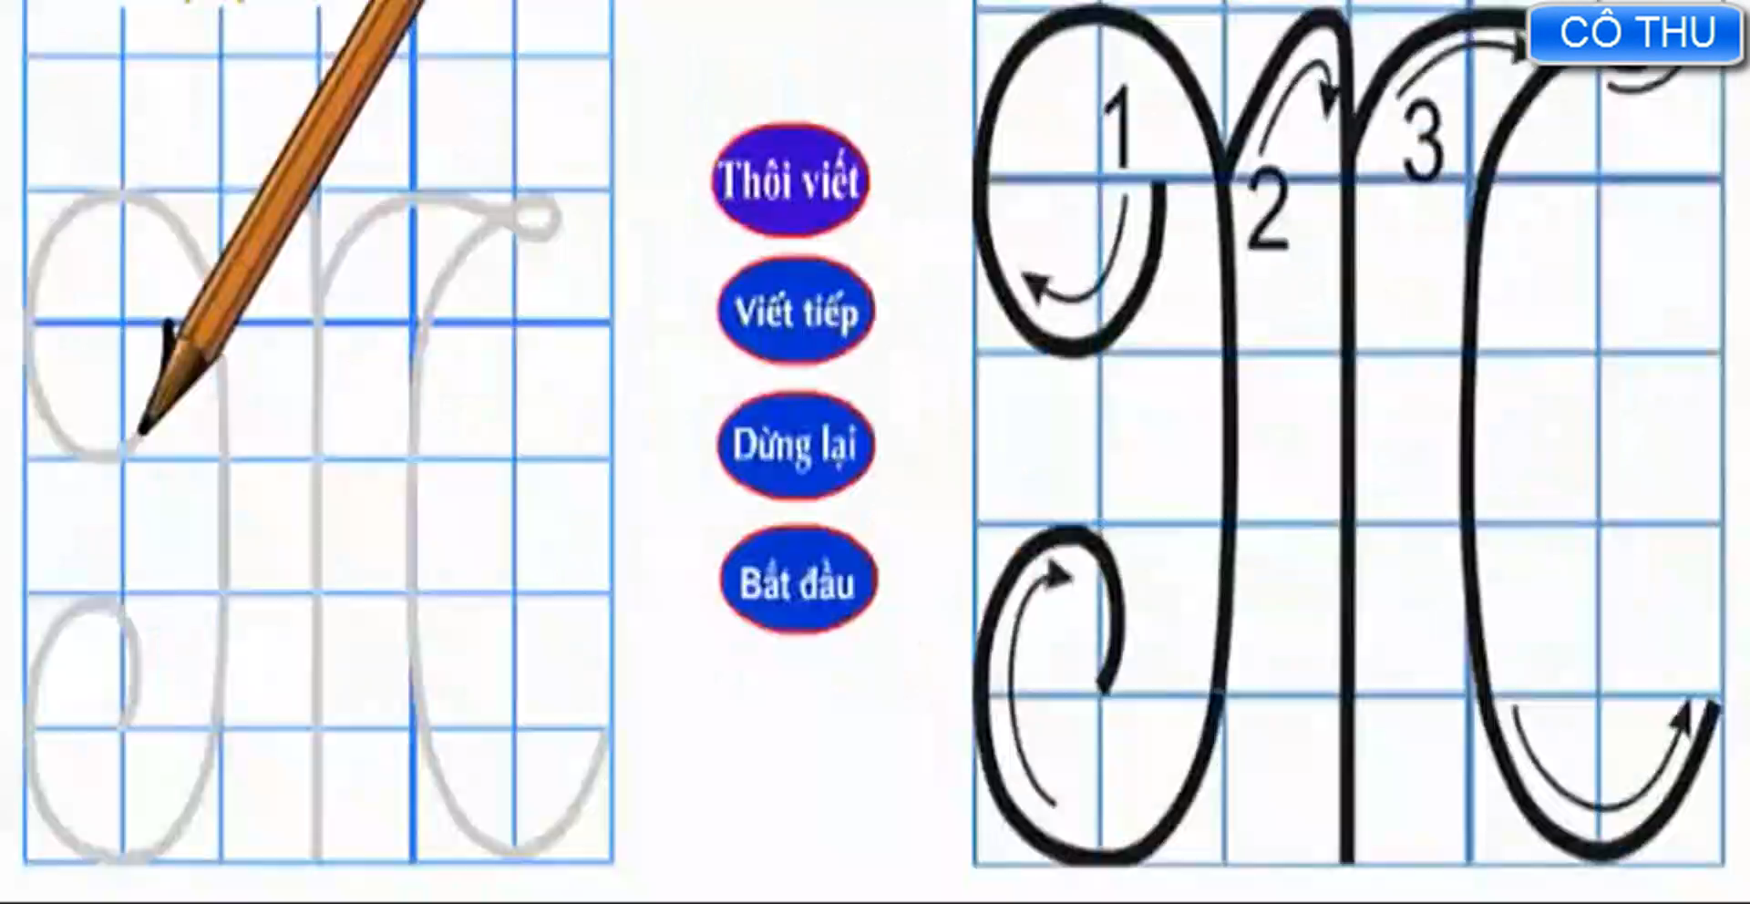
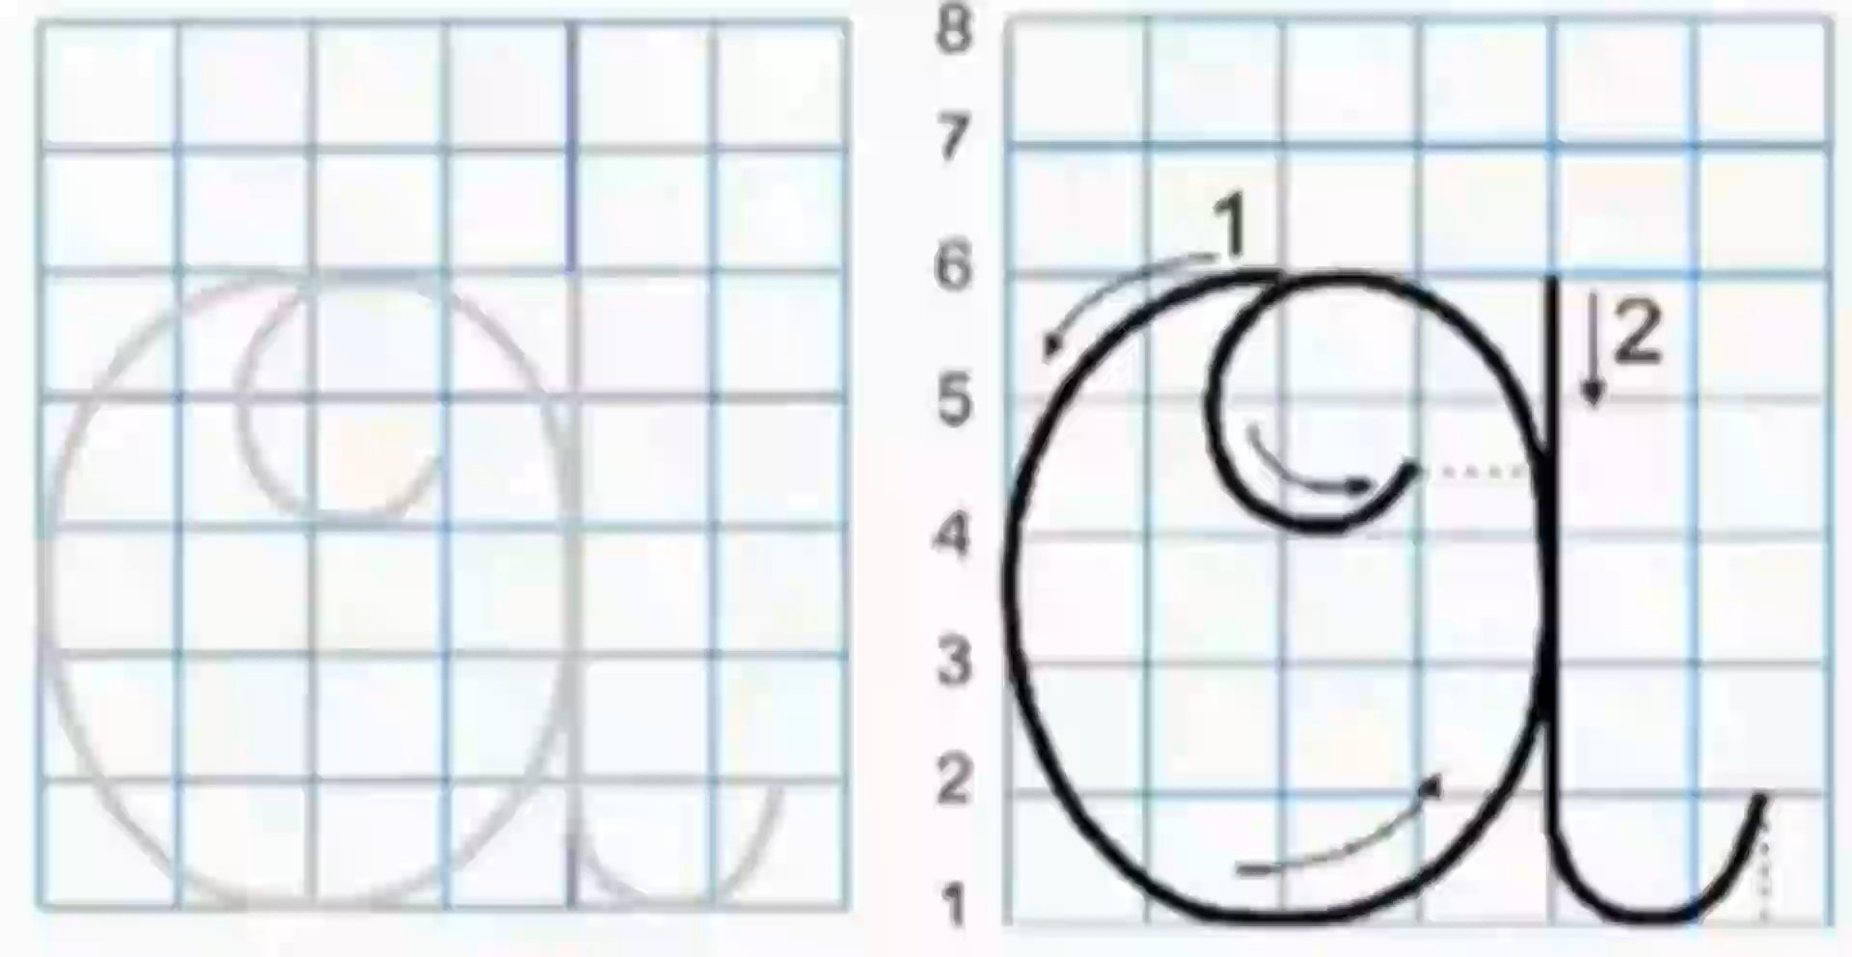
Quan sát chữ hoa ȱ, Ȓ. ȓ (cỡ chữ vừa)
1
Notes:
Chữ hoa Y cao 5 ô li và độ sâu xuống dưới đường kẻ đậm 3 ô li nữa

Slide 9

Quan sát chữ hoa ȱ, Ȓ. ȓ (cỡ chữ vừa)
1
Notes:
Chữ hoa Y cao 5 ô li và độ sâu xuống dưới đường kẻ đậm 3 ô li nữa

Slide 10


Quan sát chữ hoa ȱ, Ȓ. ȓ (cỡ chữ nhỏ)
1
Notes:
Chữ hoa Y cao 5 ô li và độ sâu xuống dưới đường kẻ đậm 3 ô li nữa

Slide 11

Quan sát chữ hoa ȱ, Ȓ. ȓ (cỡ chữ nhỏ)
1
Notes:
Chữ hoa Y cao 5 ô li và độ sâu xuống dưới đường kẻ đậm 3 ô li nữa

Slide 12


Trang 30

Slide 13

Viết câu ứng dụng
3
ȒuŪ wgưƟ ηư jŎ.
o
o
o
Tác giả bộ ppt Toán + TV2: Phan Thị Linh – Đà Nẵng
Sđt lh: 0916.604.268
+ Zalo: 0916.604.268
+ Facebook cá nhân: https://www.facebook.com/nhilinh.phan/
+ Nhóm chia sẻ tài liệu: https://www.facebook.com/groups/443096903751589
Hãy liên hệ chính chủ sản phẩm để được hỗ trợ và đồng hành trong suốt năm học nhé!
Notes:
GV giải thích thêm về ý nghĩa của câu ứng dụng

Slide 14

ȒĎŪ
Tác giả bộ ppt Toán + TV2: Phan Thị Linh – Đà Nẵng
Sđt lh: 0916.604.268
+ Zalo: 0916.604.268
+ Facebook cá nhân: https://www.facebook.com/nhilinh.phan/
+ Nhóm chia sẻ tài liệu: https://www.facebook.com/groups/443096903751589
Hãy liên hệ chính chủ sản phẩm để được hỗ trợ và đồng hành trong suốt năm học nhé!
Notes:
Tác giả bộ ppt Toán + TV2: Phan Thị Linh – Đà Nẵng
Sđt lh: 0916.604.268
+ Zalo: 0916.604.268
+ Facebook cá nhân: https://www.facebook.com/nhilinh.phan/
+ Nhóm chia sẻ tài liệu: https://www.facebook.com/groups/443096903751589
Hãy liên hệ chính chủ sản phẩm để được hỗ trợ và đồng hành trong suốt năm học nhé!

Slide 15

Trang 30
Tác giả bộ ppt Toán + TV2: Phan Thị Linh – Đà Nẵng
Sđt lh: 0916.604.268
+ Zalo: 0916.604.268
+ Facebook cá nhân: https://www.facebook.com/nhilinh.phan/
+ Nhóm chia sẻ tài liệu: https://www.facebook.com/groups/443096903751589
Hãy liên hệ chính chủ sản phẩm để được hỗ trợ và đồng hành trong suốt năm học nhé!
Notes:
Tác giả bộ ppt Toán + TV2: Phan Thị Linh – Đà Nẵng
Sđt lh: 0916.604.268
+ Zalo: 0916.604.268
+ Facebook cá nhân: https://www.facebook.com/nhilinh.phan/
+ Nhóm chia sẻ tài liệu: https://www.facebook.com/groups/443096903751589
Hãy liên hệ chính chủ sản phẩm để được hỗ trợ và đồng hành trong suốt năm học nhé!

Slide 16
Vận dụng:
Tìm tên riêng có tiếng bắt đầu bằng chữ hoa ȱ, Ȓ, ȓ.
Tác giả bộ ppt Toán + TV2: Phan Thị Linh – Đà Nẵng
Sđt lh: 0916.604.268
+ Zalo: 0916.604.268
+ Facebook cá nhân: https://www.facebook.com/nhilinh.phan/
+ Nhóm chia sẻ tài liệu: https://www.facebook.com/groups/443096903751589
Hãy liên hệ chính chủ sản phẩm để được hỗ trợ và đồng hành trong suốt năm học nhé!
Notes:
Tác giả bộ ppt Toán + TV2: Phan Thị Linh – Đà Nẵng
Sđt lh: 0916.604.268
+ Zalo: 0916.604.268
+ Facebook cá nhân: https://www.facebook.com/nhilinh.phan/
+ Nhóm chia sẻ tài liệu: https://www.facebook.com/groups/443096903751589
Hãy liên hệ chính chủ sản phẩm để được hỗ trợ và đồng hành trong suốt năm học nhé!

Slide 17
Dặn dò
Notes:
Tác giả bộ ppt Toán + TV2: Phan Thị Linh – Đà Nẵng
Sđt lh: 0916.604.268
+ Zalo: 0916.604.268
+ Facebook cá nhân: https://www.facebook.com/nhilinh.phan/
+ Nhóm chia sẻ tài liệu: https://www.facebook.com/groups/443096903751589
Hãy liên hệ chính chủ sản phẩm để được hỗ trợ và đồng hành trong suốt năm học nhé!

